Slide 1

Zootreekey 隨機吃，幫你決定這一餐
按一下以新增文字
組別 :第二組
組員 :林旻軒 許富瑞 黃敬哲 謝丞宇 林威羽 張牧恩
指導老師: 趙令文老師

Slide 3

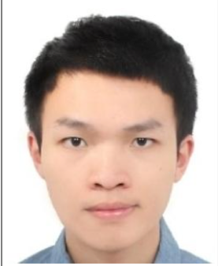


專題分工
林旻軒 組長
工作分配
後端功能整合
前後端整合
林威羽
串接資料庫
查詢功能
資料收集
許富瑞
會員登入
前端頁面整合
遊戲設計
謝丞宇
MYSQL資料庫建置
部落格評論功能
黃敬哲
會員註冊
專案簡報
張牧恩
LOGO設計
專案企畫書

Slide 4
大綱
開發動機
網頁架構
前後端應用技術
網站演示

Slide 5
製作發想
在日常三餐，總是有不知道要吃什麼的時候,又沒有人可以決定時，讓第三者幫你決定三餐吃什麼，省下思考時間。
製作一個美食部落格網頁 並實現增刪修查的功能 並且實現留言的功能,如果遇上喜歡或者不喜歡的店家 則可在商家頁面下面留下自己的評論讓其他使用者過濾掉雷店。

Slide 6
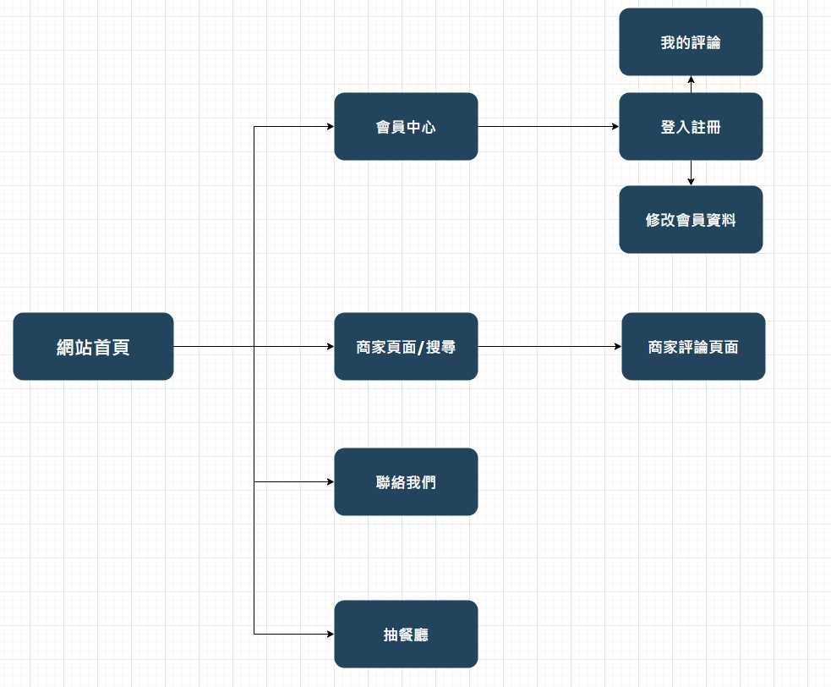
網頁架構

Slide 7
網頁架構
瀏覽評論
使用者
找尋店家
店家頁面
登入註冊
評論店家
抽餐廳

Slide 8








技術構成
前端技術
資料庫
後端技術

Slide 9


技術流程
Service
Controller
Database
Model
View

Slide 10
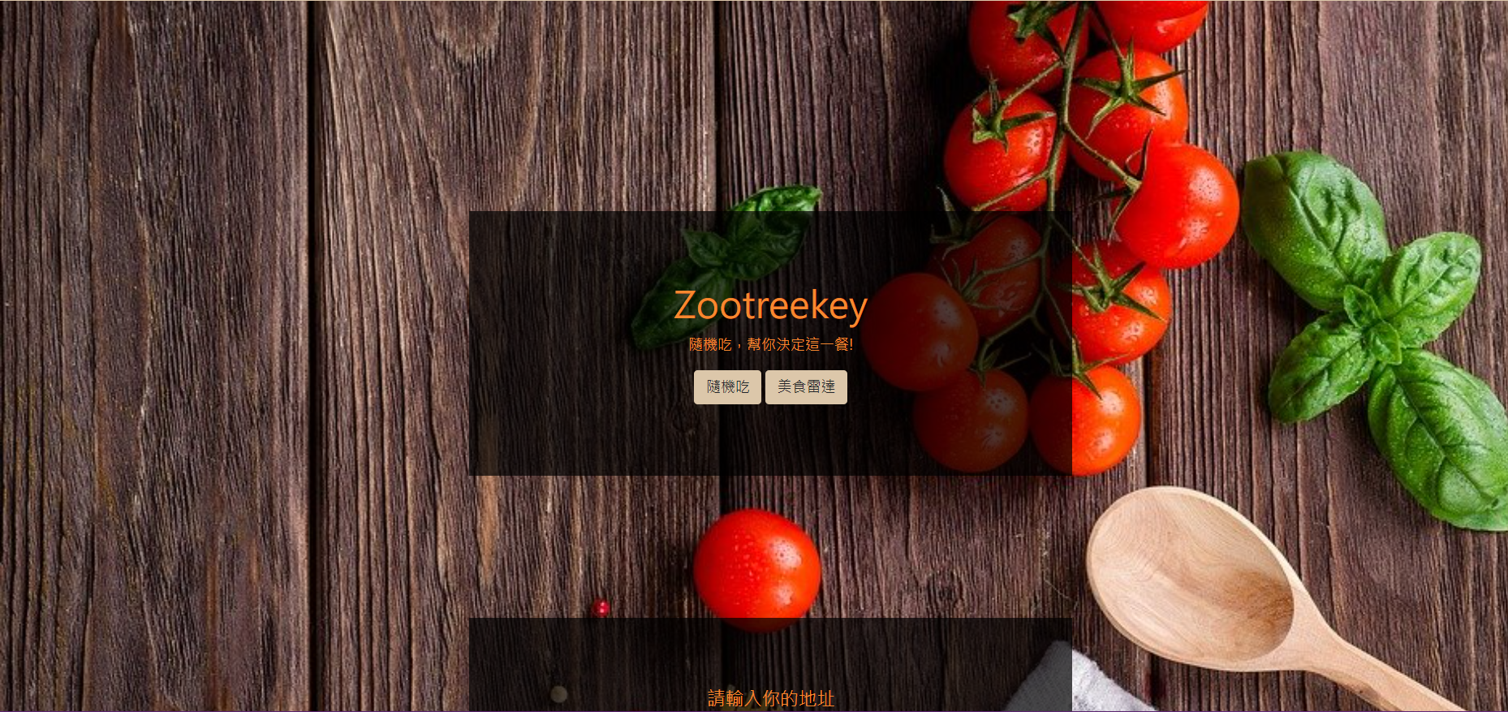

首頁

Slide 11
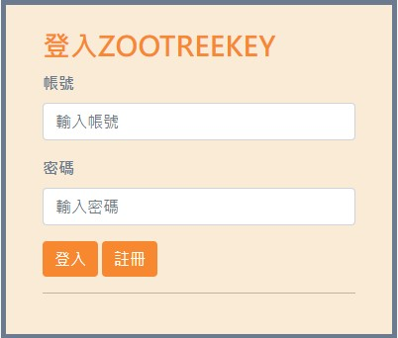
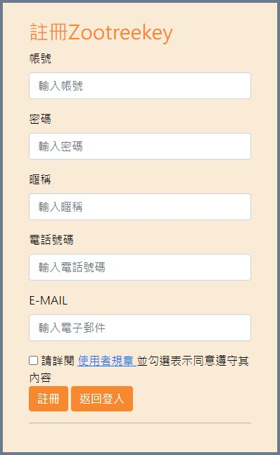
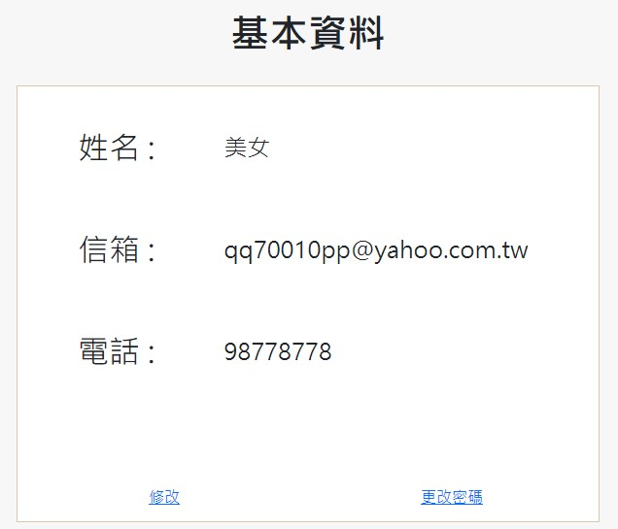
登入註冊功能

Slide 12
標題
第二層
第三層
第四層
第五層

Slide 15
附件
項目一 文字文字文字文字文字文字文字
項目二 文字文字文字文字文字文字文字
項目三 文字文字文字文字文字文字文字

Slide 16
Thank you

